Slide 1
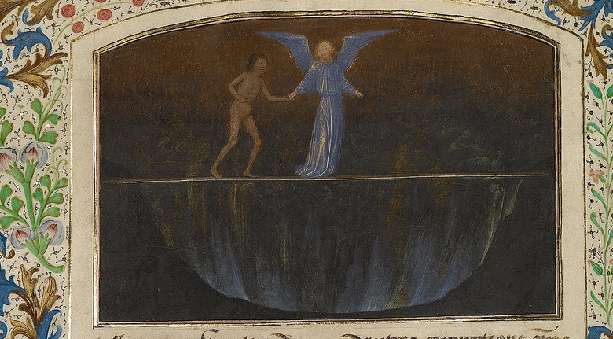
Episodi irlandesi della tradizione visionaria e influenza sulla Commedia

Slide 2
genere della visione
La visione in quanto genere letterario è il resoconto di una rivelazione escatologica inserito all’interno di un viaggio oltremondano, un viaggio offerto a un prescelto, a qualcuno in uno stato di premorte, oppure a qualcuno che richiede, che cerca quest’esperienza, talvolta allo scopo di mutare la propria sorte, più spesso come un profeta che smuove la coscienza morale di chi ascolta la storia. Il protagonista (il visionario o il viaggiatore) visita il regno dell’immortalità, dove ha modo di conoscere il destino delle anime dopo la morte, la cui comprensione avviene in genere con l’ausilio di una guida. Il resoconto ultraterreno viene registrato direttamente dal protagonista oppure da un testimone attendibile del racconto.
Altre categorie/sottogeneri:
(2) rivelazioni che non raccontano un viaggio.
(3) le narrazioni dei viaggi con deviazione oltremondana, come la Navigazione di San Brandano.
.

Slide 3
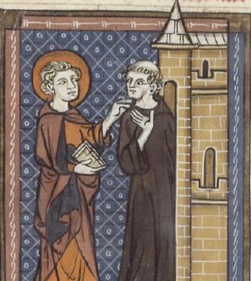
Visioni legate all’Irlanda, scritte in latino
(1)Visio Fursei: Fursa, † 650 (Vita prima sancti Fursei; Beda Venerabilis: Historia ecclesiastica gentis anglorum, III 19)

Slide 4
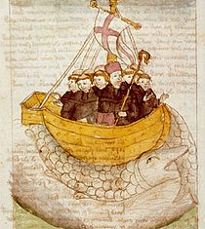
(2) Navigatio sancti Brendani
Prosa latina, tramandata a partire dal secolo X, in oltre 140 manoscritti, cui si aggiungano le riduzioni, i volgarizzamenti, le riscritture.
Sottogenere: viaggio con deviazione oltremondana
Miniatura: La navigazione di Brandano in Manuscriptum translationis Germanicae (c. 1460)

Slide 5
(3) Visio Tnugdali (1149) illustrazione di Vince Boldog

Slide 6
(4) Tractatus de Purgatorio Sancti Patricii (primo testo latino da: H. di Saltrey, intorno a 1180) Miniatura: Morgan-Mâcon’ Golden Legend (New York: Library, Morgan Library, M.672-5, II, fol.178v)

Slide 7
Tipologia degli eroi delle visioni
(A) un eletto: colui che, per i propri meriti, è stato ritenuto degno da Dio di vedere l’aldilà mentre è ancora in vita, di ricevere una rivelazione escatologica cosmica e/o politica e di divenire il profeta di queste verità nascoste ai viventi. Questo è il modello biblico, apocalittico, che vale per il monaco Fursa che riceve le sue visioni nella prima metà del settimo secolo.
(B) un morto apparente. Questa è la cornice più frequente delle visioni medievali, in cui il protagonista si ammala oppure resta vittima di un incidente, e mentre il corpo giace privo di sensi per qualche giorno, la sua anima è accompagnata nell’aldilà da un angelo o da un santo. Questo succede a Tundalo, un cavaliere mondano, incline alla rabbia, che nel corso del suo tragitto ha modo di provare alcuni dei supplizi purificandosi dei peccati.

Slide 8
(C) l’eroe cercatore
c.1) Fanno parte di questo tipo coloro che sono motivati dalla sete di conoscenza: al pari di Ulisse, intraprendono il viaggio con il corpo e con lo scopo di raggiungere il paradiso terrestre oltre i confini del mondo conosciuto. Così fa l’abate San Brandano che, spintosi alla ricerca della «Terra promessa ai Santi», vaga tra le isole dell’inferno e del paradiso sull’Oceano Atlantico.
c.2) I viaggiatori penitenti troveranno un accesso all’Oltretomba con il rinvenimento del sito sacro del Purgatorio di san Patrizio. Molti penitenti vengono in pellegrinaggio presso questa caverna angusta considerata l’ingresso terreno dell’aldilà, seguendo il racconto del cavaliere Owein – tra cui anche due cavalieri ungheresi – per purgarsi dai peccati e avere visioni ultraterrene dopo essersi sottoposti a un severo digiuno e a una preparazione rituale.

Slide 9
Il pellegrino della Commedia si giova di più modelli della tradizione: “l’altro viaggio” che deve tenere Dante – attraverso Inferno e Purgatorio – è reso necessario dal suo smarrimento, cioè dal peccato individuale, ed è reso possibile dalla grazia divina. Egli non cerca l’esperienza oltremondana dei cui pericoli tutti i penitenti del Purgatorio di San Patrizio sono ammoniti almeno due volte, ma viene rassicurato dall’approvazione divina del suo viaggio. Attraversando le regioni di paura e di penitenza come avevano fatto prima di lui Tundalo e Owein, Dante, purificato dalle disposizioni peccaminose, riceve la missione di testimoniare tutto ciò che vede “’n pro’ del mondo”. In seguito entrerà nella categoria di quelli che ricevono la visione da eletto per i loro meriti religiosi.

Slide 10
Metamorfosi dei protagonisti
ha in genere un risvolto morale, il visionario inizia una vita religiosa abbandonando le sue precedenti sregolatezze (Tundalo), o si fa monaco.
per gli eletti di fede pura il risultato del viaggio è un’unzione profetica. Fursa diventa predicatore di concrete tesi escatologiche
Purificazione rituale spetta ai pellegrini penitenti del Purgatorio di San Patrizio prima di attraversare la soglia dell’Oltremondo.
d) deificazione

Slide 11
Il viaggiatore della Commedia ricorre a tutti e quattro i modelli della metamorfosi: l’itinerario penitenziale e la purificazione morale avvengono nei regni dell’inferno e del purgatorio, il paradiso terrestre invece è il luogo per eccellenza della purificazione rituale, dell’iniziazione, della consacrazione a profeta, mentre nel paradiso avviene invece “il trasumanar”, la trasformazione sovrumana o quantomeno la trasformazione interna parziale che rende possibile la visio Dei.

Slide 12
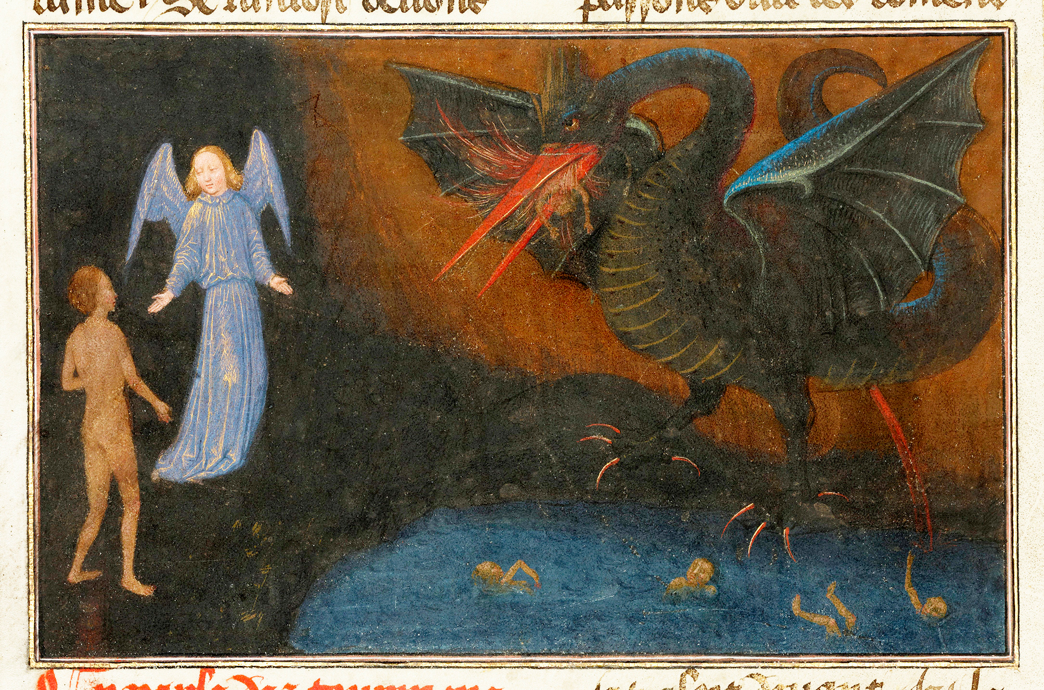
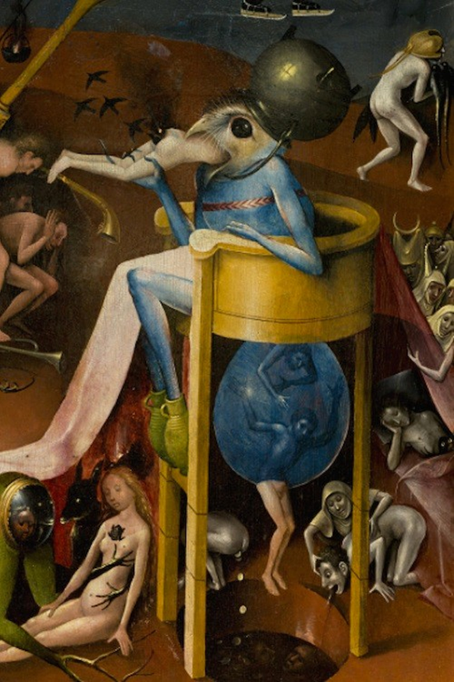
Un mostro dalla testa di uccello seduto su un lago ghiacciato (Simon Marmion. The Getty Tondal, 1475; Hieronymus Bosch: Trittico del Giardino delle delizie, dettaglio, Prado, c. 1480-1490)

Slide 13
Il Lucifero della Visio Tnugdali
Paul, Jean e Herman de Limbourg. Inferno. Les Très Riches Heures du Duc de Berry, 1413,
Simon Marmion. The Getty Tondal, 1475

